Slide 1
CORRESPONDENCE ANALYSIS
Statistik Analisis Multivariat

Slide 2
KONTEN
01
Konsep Dasar
03
Contoh Soal
02
Langkah-Langkah Analisis

Slide 3
01
Konsep Dasar
Correspondence Analysis (CA) bertujuan untuk mengungkapkan hubungan relatif baik antar maupun di dalam dua grup variabel atau lebih berdasarkan data yang telah tersedia di dalam tabel kontingensi (Beh & Lombardo, 2014).
Analisis korespondensi sendiri dibedakan menjadi dua, yaitu:
  Simple Correspondence Analysis: analisis korespondensi digunakan untuk menganalisis dua variabel kategorial.
  Multiple Correspondence Analysis: analisis korespondensi digunakan untuk menganalisis lebih dari dua variabel kategorial.

Slide 4
perbedaan karakteristik analisis korespondensi dengan analisis multivariatif lain
  analisis korespondensi (CA) adalah sebuah metode komposisional yang artinya pendekatan didasarkan pada evaluasi kesamaan atau preferensi dari responden terhadap setiap produk atau barang.
  Dapat digunakan adalah data nominal—yang merupakan skala data nonmetrik.
  Dapat membuat peta persepsi dalam satu langkah.
asumsi-asumsi yang diharuskan untuk dipenuhi
  Varian dari baris dan kolom harus homogen.
  Data yang dianalisis harus bersifat diskret.
  Data harus terdiri dari beberapa kategori (lebih dari 3 kategori).
  Data yang akan dianalisis harus bersifat positif

Slide 5

02
Langkah-Langkah Analisis
Membuat rumusan masalah.
Membuat desain analisis korespondensi.
  Menentukan variabel yang akan diinput.
  Menentukan ukuran sampel data.
Uji independensi. Uji ini difungsikan untuk menjelaskan dan mengetahui hubungan antarvariabel pada Simple Correspondence Analysis. Pada uji independensi, hipotesis analisis dapat dijelaskan sebagai berikut.
    H₀ : Dua variabel bersifat independen.
    H₁ : Dua variabel bersifat dependen.
Menganalisis data menggunakan analisis korespondensi.
Interpretasi.
Statistik uji Chi-Square yang digunakan untuk menolak hipotesis di atas, yaitu:
dengan
Keterangan:
n_{ij} = nilai sampel baris ke-i dan kolom ke-j
n_{i.} = jumlah total sampel baris ke-i
n_{.j} = jumlah total sampel kolom ke-j
e_{ij} = nilai harapan pada baris ke-i dan kolom ke-j
i = 1, 2, 3,…, I (banyaknya baris)
j = 1, 2, 3,…, J (banyaknya kolom)
dalam pengujian ini H0 ditolak jika
atau jika p-value memiliki nilai yang lebih kecil daripada α.

Slide 6
03
Contoh Soal │Simple Correspondence Analysis
Soal
Peneliti ingin menganalisis bagaimana pola kecenderungan umur terhadap jenis kejadian luar biasa yang diderita—alpha fetoprotein, diare, difteri, keracunan makanan—di wilayah Jawa Timur pada tahun 2018 berdasarkan umur penderita.
Langkah-Langkah Analisis
Rumusan Masalah
Bagaimana pola kecenderungan umur terhadap jenis kejadian luar biasa yang dalam hal ini adalah alpha fetoprotein, diare, difteri, keracunan makanan di wilayah Jawa Timur berdasarkan umur penderita pada tahun 2018?

Slide 7
Membuat desain analisis korespondensi.
  Ukuran sampel terdiri dari 6007 responden.
  Ada dua variabel yang akan diinput, yaitu jenis kejadian luar biasa dan umur penderita. Jenis kejadian luar biasa dibagi menjadi 4 kategori dan umur penderita dibagi menjadi 10 kategori.
  Lakukan weight cases dengan cara
    Data → klik weight cases
    klik pada ‘weight cases by’ →klik pada variabel frekuensi → klik panah di sampingnya → klik OK.
Uji Independensi
H0 : variabel jenis kejadian luar biasa bersifat independen dengan variabel umur penderita.
H1 : variabel jenis kejadian luar biasa berhubungan dengan variabel umur penderita.
chi-square dapat dilihat dengan klik Analyze→ Descriptive statistics→ crosstabs
Pilih variabel jenis kejadian luar biasa sebagai variabel baris dan umur penderita sebagai variabel kolom.
Klik statistics → centang pada kolom chi-square → klik continue.
Hasil uji independensi →
 | Value | df | Asymp. Sig. (2-sided)
Pearson Chi-Square | 150,788ª | 27 | ,000
Likelihood Ratio | 156,123 | 27 | ,000
Linear-by-Linear Association | 17,037 | 1 | ,000
N of Valid Cases | 6007
a. 2 cells (5,0%) have expected count less than 5. The minimum expected count is 3,02.

Slide 8
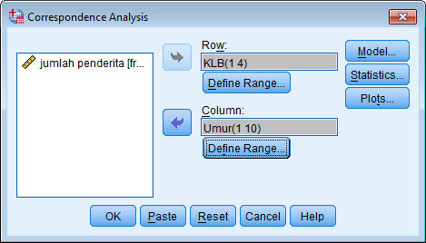
Lanjutan →
Menganalisis data menggunakan analisis korespondensi.
  Klik Analyze → dimension reduction → correspondence analysis.
  Pilih variabel KLB sebagai variabel baris dan pilih umur sebagai variabel kolom.
  Klik define range yang ada di bawah variabel baris dan tulis angka 1 pada minimum value dan 4 pada maximum value.
  Isikan 1 pada kolom minimum value dan 10 pada maximum value.
  Lalu klik update → continue.
Gambar 1. Kotak Dialog Analisis Korespondensi

Slide 9
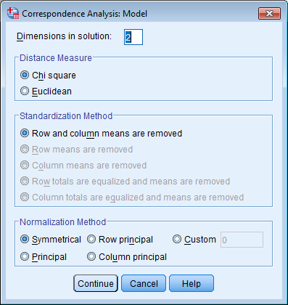
Lanjutan →
  Klik model yang ada pada bagian samping kotak dialog pada Gambar 1 (Slide sebelumnya).
  Isikan 2 pada jumlah dimensi.
  Pilih chi-square di opsi kedua sebagai distance measure.
  Pilih Row and column means are removed untuk metode standardisasi
  lalu untuk metode normalisasi akan dipilih symmetrical. Lalu, klik continue.
Gambar 2. Kotak Dialog Model

Slide 10
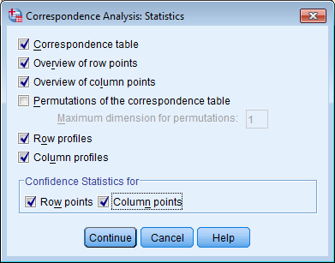
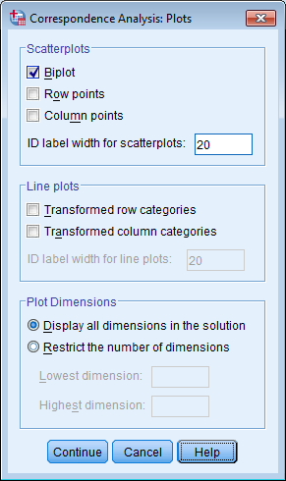
Lanjutan →
  Klik Statistics yang ada pada bagian samping kotak dialog pada Gambar 1 (Slide sebelumnya).
  Centang kotak sesuai seperti pada gambar 3.
  Setelah itu, Klik Plots yang ada pada bagian samping kotak dialog pada Gambar 1 (Slide sebelumnya).
  Pilih biplot pada opsi scatterplot.
  Untuk opsi plot dimension penulis memilih opsi pertama untuk menampilkan semua dimensi data.
  Klik continue.
  Terakhir, klik OK pada awal kotak dialog analisis korespondensi (Gambar 1).
Gambar 3. Kotak Dialog Statistics
Gambar 4. Kotak Dialog Plots

Slide 11
Interpretasi
  Tabel Korespondensi
Jenis kejadian luar biasa | Umur penderita
 | <1 | 1-4 | 5-9 | 10-14 | 15-19 | 20-44 | 45-54 | 55-59 | 60-69 | 70+ | Active Margin
AFP | 28 | 207 | 391 | 308 | 259 | 668 | 245 | 60 | 69 | 32 | 2267
Diare | 1 | 19 | 17 | 14 | 28 | 122 | 61 | 2 | 4 | 3 | 271
Difteri | 28 | 194 | 378 | 302 | 251 | 648 | 243 | 59 | 69 | 32 | 2204
Keracunan Makanan | 10 | 60 | 160 | 201 | 170 | 376 | 154 | 49 | 57 | 28 | 1265
Active Margin | 67 | 480 | 946 | 825 | 708 | 1814 | 703 | 170 | 199 | 95 | 6007
Tabel ini dibuat berdasarkan data yang telah dimasukkan sebelumnya sehingga dapat dilihat frekuensi dari masing-masing kategori.
Contohnya dapat dilihat bahwa penderita AFP menjadi kejadian paling banyak yang pernah dialami oleh responden dan paling banyak dialami oleh rentang umur 20–44 tahun.

Slide 12
  Profil Baris
  Profil Kolom
Jenis kejadian luar biasa | Umur penderita
 | <1 | 1-4 | 5-9 | 10-14 | 15-19 | 20-44 | 45-54 | 55-59 | 60-69 | 70+ | Active Margin
AFP | ,012 | ,091 | ,172 | ,136 | ,114 | ,295 | ,108 | ,026 | ,030 | ,014 | 1,000
Diare | ,004 | ,070 | ,063 | ,052 | ,103 | ,450 | ,225 | ,007 | ,015 | ,011 | 1,000
Difteri | ,013 | ,088 | ,172 | ,137 | ,114 | ,294 | ,110 | ,027 | ,031 | ,015 | 1,000
Keracunan Makanan | ,008 | ,047 | ,126 | ,159 | ,134 | ,297 | ,122 | ,039 | ,045 | ,022 | 1,000
Mass | ,011 | ,080 | ,157 | ,137 | ,118 | ,302 | ,117 | ,028 | ,033 | ,016
Row profile dihitung dengan membagi frekuensi dari setiap baris dengan total frekuensi dari baris tersebut (Active margin). Cara yang sama juga digunakan untuk menghitung Column Profile
Jenis kejadian luar biasa | Umur penderita
 | <1 | 1-4 | 5-9 | 10-14 | 15-19 | 20-44 | 45-54 | 55-59 | 60-69 | 70+ | Mass
AFP | ,418 | ,431 | ,413 | ,373 | ,366 | ,368 | ,349 | ,353 | ,347 | ,337 | ,377
Diare | ,015 | ,040 | ,018 | ,017 | ,040 | ,067 | ,087 | ,012 | ,020 | ,032 | ,045
Difteri | ,418 | ,404 | ,400 | ,366 | ,355 | ,357 | ,346 | ,347 | ,347 | ,337 | ,367
Keracunan Makanan | ,149 | ,125 | ,169 | ,244 | ,240 | ,207 | ,219 | ,288 | ,286 | ,295 | ,211
Active Margin | 1,000 | 1,000 | 1,000 | 1,000 | 1,000 | 1,000 | 1,000 | 1,000 | 1,000 | 1,000

Slide 13
Lanjutan →
  Ringkasan
Dimension | Singular Value | Inertia | Chi Square | Sig. | Proportion of Inertia |  | Confidence Singular Value
 |  |  |  |  | Accounted for | Cumulative | Standard Deviation | Correlation
 |  |  |  |  |  |  |  | 2
1 | ,124 | ,015 |  |  | ,609 | ,609 | ,012 | -,016
2 | ,099 | ,010 |  |  | ,391 | ,999 | ,012
3 | ,004 | ,000 |  |  | ,001 | 1,000
Total |  | ,025 | 150,788 | ,000ª | 1,000 | 1,000
a. 27 degrees of freedom.
Pada tabel ringkasan dijelaskan nilai chi-square yang menunjukkan bahwa variabel umur penderita dan jenis kejadian luar biasa memiliki hubungan atau saling memengaruhi.
Ada dua dimensi yang dapat menjelaskan perbedaan paling besar antara faktor-faktor kejadian luar biasa dan kelompok usia penderita.
Total inertia adalah 2,5% yang mengindikasikan bahwa umur penderita hanya menjelaskan 2,5% kejadian luar biasa yang dialami seseorang dan sebaliknya.

Slide 14
Lanjutan →
  Ringkasan Profil Baris
Jenis kejadian luar biasa | Mass | Score in Dimension |  | Inertia | Contribution
 |  | 1 | 2 |  | Of Point to Inertia of Dimension |  | Of Dimension to Inertia of Point
 |  |  |  |  | 1 | 2 | 1 | 2 | Total
AFP | ,377 | -,121 | ,170 | ,002 | ,045 | ,110 | ,385 | ,610 | ,995
Diare | ,045 | 1,580 | ,311 | ,014 | ,911 | ,044 | ,970 | ,030 | 1,000
Difteri | ,367 | -,110 | ,134 | ,001 | ,036 | ,067 | ,454 | ,538 | ,992
Keracunan Makanan | ,211 | ,070 | -,605 | ,008 | ,008 | ,779 | ,017 | ,983 | 1,000
Active Total | 1,000 |  |  | ,025 | 1,000 | 1,000
a. Symmetrical normalization.
Tabel Ringkasan Profil Baris Dan Profil Kolom (Slide setelahnya) menunjukkan bagaimana masing-masing poin dalam variabel baris diplot dalam biplot,
Kolom ‘Mass’ dalam tabel ini menunjukkan proporsi setiap jenis kejadian luar biasa jika dibandingkan dengan semua jenis kejadian luar biasa dalam analisis.
Kolom ‘Score in Dimension’ menunjukkan koordinat di setiap dimensi (dimensi 1 dan dimensi 2) di mana setiap kategori baris akan ditempatkan pada biplot.

Slide 15
Lanjutan →
  Ringkasan Profil Kolom
Umur penderita | Mass | Score in Dimension |  | Inertia | Contribution
 |  | 1 | 2 |  | Of Point to Inertia of Dimension |  | Of Dimension to Inertia of Point
 |  |  |  |  | 1 | 2 | 1 | 2 | Total
<1 | ,011 | -,506 | ,419 | ,001 | ,023 | ,020 | ,639 | ,351 | ,990
1-4 | ,080 | -,205 | ,649 | ,004 | ,027 | ,340 | ,111 | ,888 | ,999
5-9 | ,157 | -,435 | ,274 | ,005 | ,241 | ,119 | ,758 | ,241 | 1,000
10-14 | ,137 | -,336 | -,299 | ,003 | ,126 | ,124 | ,613 | ,387 | 1,000
15-19 | ,118 | -,032 | -,235 | ,001 | ,001 | ,066 | ,023 | ,973 | ,996
20-44 | ,302 | ,299 | ,061 | ,003 | ,218 | ,011 | ,968 | ,032 | 1,000
45-54 | ,117 | ,584 | ,001 | ,005 | ,323 | ,000 | ,999 | ,000 | ,999
55-59 | ,028 | -,340 | -,648 | ,002 | ,027 | ,120 | ,256 | ,744 | 1,000
60-69 | ,033 | -,228 | -,622 | ,001 | ,014 | ,129 | ,144 | ,856 | 1,000
70+ | ,016 | -,059 | -,667 | ,001 | ,000 | ,071 | ,010 | ,990 | 1,000
Active Total | 1,000 |  |  | ,025 | 1,000 | 1,000
a. Symmetrical normalization.

Slide 16
Lanjutan →
  Confidence Row Points
  Confidence Column Points
Jenis kejadian luar biasa | Standard Deviation in Dimension |  | Correlation
 | 1 | 2 | 1-2
AFP | ,077 | ,060 | ,494
Diare | ,136 | ,478 | -,818
Difteri | ,068 | ,061 | ,398
Keracunan Makanan | ,230 | ,045 | ,508
Dua tabel di samping Memberikan nilai standar deviasi kepada nilai baris dan kolom di setiap dimensi yang dapat digunakan untuk menilai ketepatan estimasi poin pada masing-masing sumbu, seperti interval kepercayaan yang digunakan dalam analisis statistik lainnya.
Umur penderita | Standard Deviation in Dimension |  | Correlation
 | 1 | 2 | 1-2
<1 | ,223 | ,252 | ,350
1-4 | ,244 | ,092 | ,625
5-9 | ,103 | ,131 | ,913
10-14 | ,109 | ,099 | -,971
15-19 | ,092 | ,048 | -,191
20-44 | ,027 | ,087 | -,802
45-54 | ,059 | ,175 | ,056
55-59 | ,235 | ,113 | -,860
60-69 | ,226 | ,080 | -,825
70+ | ,241 | ,046 | -,374

Slide 17
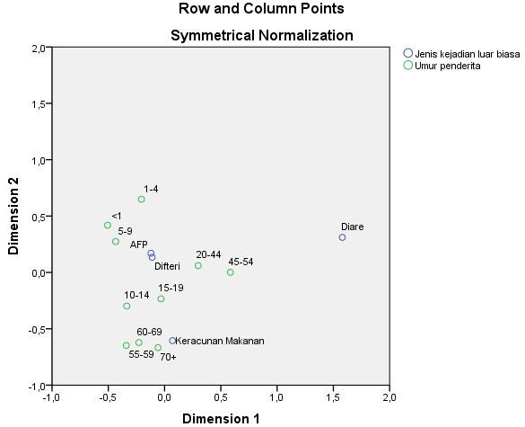
Paling sedikit mengalami diare = <1 tahun dan 55–59 tahun.
Paling banyak sedikit mengalami diare = 45–54 tahun.
Keracunan makanan paling banyak dialami oleh individu dengan umur 55 tahun ke atas
Paling sedikit dialami oleh anak dengan rentang usia 1-4 tahun.
Kejadian AFP dan difteri mempunyai kemiripan, Rentang usia yang rawan terkena AFP dan difteri adalah individu dengan usia 20–24 dan 5–9 tahun.
Gambar 5. Gambar Biplot

Slide 18
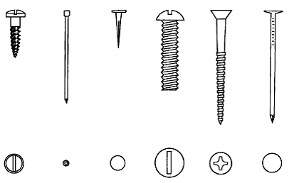
03
Contoh Soal │Multiple Correspondence Analysis
Soal
Penulis ingin meneliti bagaimana karakteristik sekrup, baut, mur, dan paku payung yang ada pada toko perangkat hardware dengan bagian kepala, ulir, in head, bawah, kuningan, dan panjangnya sebagai variabel yang akan diteliti dengan jumlah observasi sebanyak 300.
Sumber: Hartigan (1975)
Gambar 6. Macam-Macam Sekrup

Slide 19
Langkah-Langkah Analisis
Rumusan Masalah
Bagaimana pola kecenderungan umur terhadap jenis kejadian luar biasa yang dalam hal ini adalah alpha fetoprotein, diare, difteri, keracunan makanan di wilayah Jawa Timur berdasarkan umur penderita pada tahun 2018?
Membuat desain analisis korespondensi.
Ukuran sampel terdiri dari 300 observasi.
Ada enam variabel yang akan diinput, yaitu:
    Bagian kepala: datar, bulat, silinder, mangkuk, kerucut;
    ulir: berulir dan tidak berulir;
    lekukan kepala: celah, bintang, tidak punya;
    bagian bawah: datar dan tajam;
    kuningan: ada kuningan dan tidak; dan
    panjang: ½ inci, 1 inci, 1 ½ inci, 2 inci, 2 ½ inci.

Slide 20
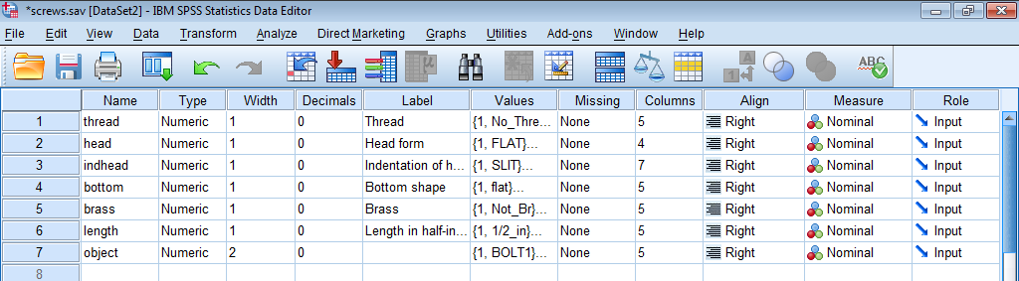
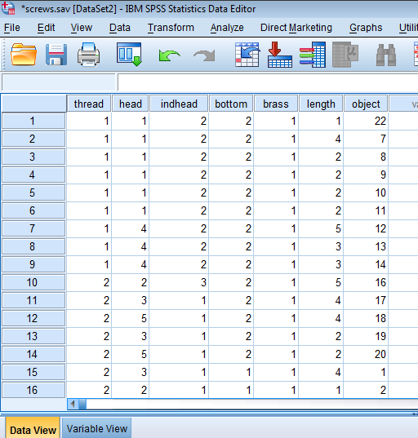
buatlah desain variabel dengan memilih submenu di bagian kiri bawah Variable View sebagai berikut.
Gambar 7. Varible View
Selanjutnya input data ke SPSS sehingga akan muncul tampilan seperti gambar disamping.
Gambar 8. Data View

Slide 21
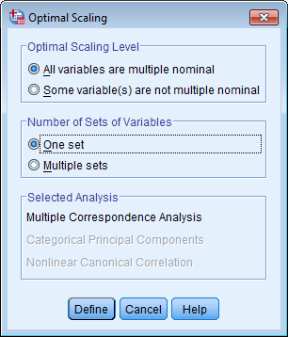
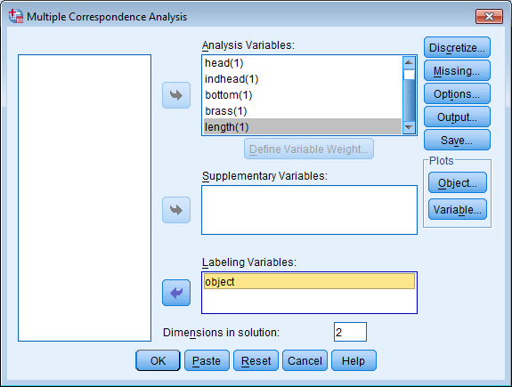
Menganalisis data menggunakan Multiple Correspondence Analysis (MCA)
  klik Analyze →Dimension Reduction →Optimal Scaling.
  Pastikan semua variabel yang digunakan adalah variabel nominal dan pilih opsi ‘one set’ dan klik ‘define’.
Gambar 9. Kotak Dialog Optimal Scaling
Masukkan variabel dari thread sampai length ke kolom analysis variables dan object ke kolom labelling variables.
Klik object yang berada di sisi kanan kotak dialog dan akan muncul kotak dialog.
Gambar 10. Kotak Dialog Multiple Correspondence Analysis.

Slide 22
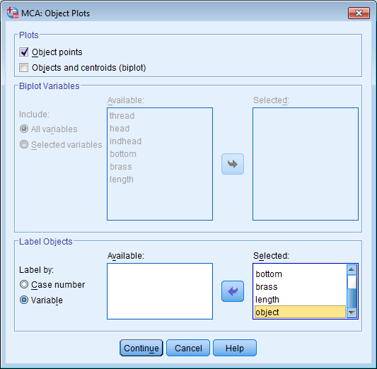
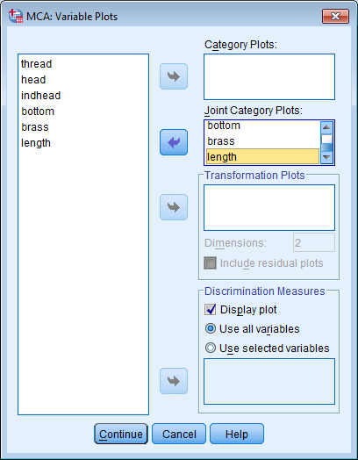
Gambar 11. Kotak Dialog Object Points.
Gambar 12. Kotak Dialog Variable Points.
Pada bagian label object pilih label by variable.
Masukkan semua variabel dari thread sampai object ke kolom Selected dan klik continue.
Selanjutnya klik Variable pada kotak dialog Multiple Correspondence Analysis (Gambar 10) yang terletak di bawah Object
Akan muncul kotak dialog seperti pada Bambar 12.
Masukkan semua variabel ke dalam kolom joint category plots lalu klik continue.
Setelah itu klik ok pada kotak dialog Multiple Correspondence Analysis.

Slide 23
Interpretasi
  Semakin kecil jumlah dimensinya maka akan semakin mudah untuk diinterpretasikan.
  Jumlah dimensi yang umum digunakan adalah satu sampai tiga dimensi.
  Tabel Ringkasan Model
Dimension | Cronbach's Alpha | Variance Accounted For
 |  | Total (Eigenvalue) | Inertia | % of Variance
1 | ,878 | 3,727 | ,621 | 62,123
2 | ,657 | 2,209 | ,368 | 36,809
Total |  | 5,936 | ,989
Mean | ,796ª | 2,968 | ,495 | 49,466
a. Mean Cronbach's Alpha is based on the mean Eigenvalue.
Sebanyak 62,1% dijelaskan oleh dimensi satu dan 36,8% dijelaskan oleh dimensi dua.
Objek akan berdekatan jika kategori yang mereka miliki sama dan kategori dari variabel yang berbeda juga akan berdekatan jika mereka mempunyai objek yang sama.

Slide 24
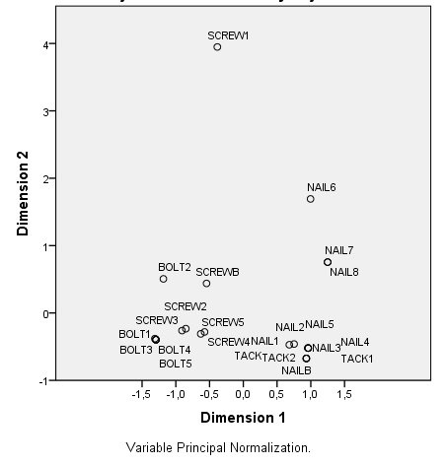
Jarak dari suatu titik ke titik origin mencerminkan variasi pola rata-rata dari hasil observasi.
Objek yang paling banyak karakteristik yang sesuai dengan kategori akan terletak di dekat titik origin, dan sebaliknya.
Gambar 13 menjelaskan bahwa pada dimensi pertama (sumbu horizontal) membedakan sekrup dan baut (yang memiliki ulir) dengan paku dan paku payung (yang tidak memiliki ulir).
Gambar 13. Biplot berdasarkan Objek

Slide 25
Dimensi pertama juga memisahkan baut (yang memiliki bagian bawah rata) dari yang lain (yang memiliki bagian bawah yang tajam).
Dimensi kedua (sumbu vertikal) memisahkan titik screw1 dan nail6 dari semua objek lainnya. Kesamaan yang dimiliki keduanya adalah panjang objek karena mereka adalah objek terpanjang dalam data.
Selain itu, titik screw1 berada di bagian paling jauh dari titik origin menunjukkan bahwa secara keseluruhan, banyak karakteristik objek ini tidak dimiliki oleh objek lain. Plot skor objek sangat berguna untuk melihat outlier dan Screw1 dapat dianggap sebagai outlier.

Slide 26
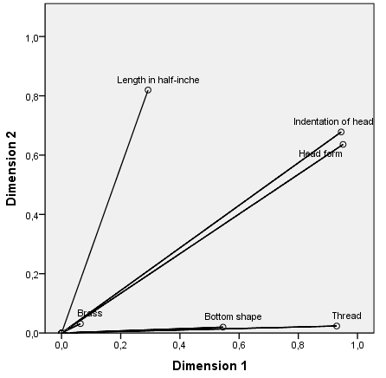
Dimensi pertama berkaitan dengan variabel ulir dan bentuk bawah dari objek yang diteliti. Variabel ini mempunyai perbedaan yang besar pada dimensi pertama namun tidak di dimensi yang kedua.
Panjang objek mempunyai nilai yang besar di dimensi yang kedua, tetapi mempunyai nilai yang kecil pada dimensi pertama.
Dimensi kedua seperti memisahkan objek berdasarkan panjang objek.
Variabel lekukan kepala dan kepala sama-sama memiliki nilai yang besar pada kedua dimensi.
Selanjutnya variabel kuningan terletak sangat dekat dengan titik origin yang berarti tidak ada pengelompokan untuk variabel kuningan di kedua dimensi.
Gambar 14. Biplot berdasarkan Objek

Slide 27
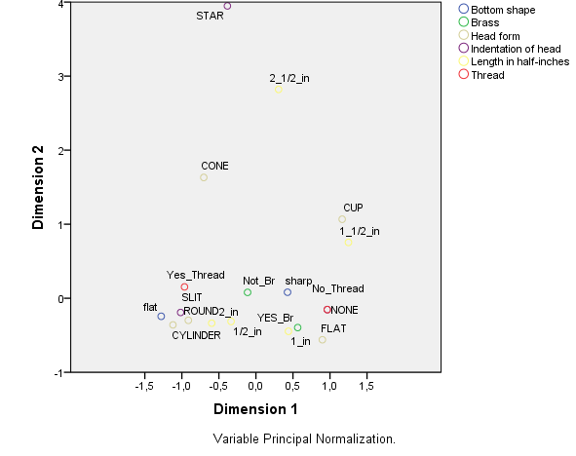
Variabel panjang memiliki lima kategori, tiga di antaranya berkelompok bersama di dekat bagian bawah plot. Dua kategori yang tersisa berada di bagian atas plot dengan kategori ‘2 ½ inci’ berada sangat jauh di atas.
Nilai diskriminasi yang besar untuk variabel panjang pada dimensi kedua merupakan alasan mengapa kategori panjang ‘2 ½ inci’ sangat berbeda dari kategori panjang yang lain.
Gambar 14. Biplot berdasarkan Kategori

Slide 28
Bentuk kepala, kategori ‘star’ sangat jauh dari kategori lain dan menghasilkan ukuran diskriminasi yang besar di sepanjang dimensi kedua.
Penyebaran nilai kategori untuk suatu variabel mencerminkan varian dan menunjukkan seberapa baik variabel tersebut didiskriminasi di setiap dimensi.
Seperti pada dimensi pertama, kategori ‘thread’ terpisah jauh tetapi sepanjang dimensi kedua kategori untuk variabel ini sangat dekat. Oleh karena itu, dimensi pertama lebih mencerminkan kategori Thread daripada di dimensi kedua.
Sebaliknya, kategori untuk bentuk kepala tersebar jauh di kedua dimensi, menunjukkan bahwa variabel ini dibedakan dengan baik di kedua dimensi.

